Slide 1

PARKISS PARKIR PRAKTISS
UNIVERSITAS SULTAN AGENG TIRTAYASA 2023

Slide 2
Anggota Kelompok 2
Moderator | Azizah Siti Nurafiah 3337230083
Pembawa materi | Adji wahyu satrio utomo 3337230029
 | Royhan Muhammad Al Biruni 3337230021
 | Muhamad Lutfi 3337230034
 | Muhammad Daffa' Ahza Pratama 3337230064
 | Muhammad Zidan Heiqmatyar 3337230084
Irfan Hasan Zahrawi 3337230066
Rifaldi Abyansyah 3337230049
operator

Slide 3
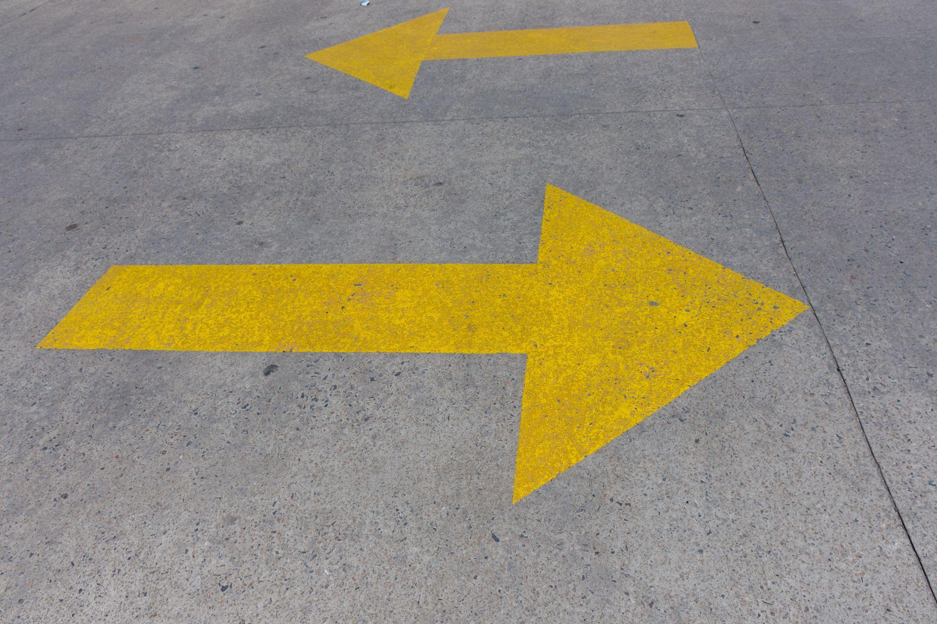
Apa itu parkiss??

Slide 4
Parkiss
parkis adalah singkatan dari parkir praktis yaitu nama aplikasi yang kami ciptakan untuk mempermudah layanan parkir di UNTIRTA.

Slide 5
PROBLEM VS. SOLUTION
PROBLEM
SOLUTION
Kurangnya tempat parkir dan keamanan yang masih belum terlalu baik.
Tersedia fitur pelaporan dan pelacakan riwayat parkir didalam database

Slide 6
Perancangan sistem yang digunakan pada parkiss ?
01
02
03
FIGMA
FLOWGORITHM
GITHUB
Website Aplikasi Design Ui/UX Design
Aplikasi Membuat Alur Logika Aplikasi Mobile
Penyimpanan File Manager Secara Online

Slide 7
!
Tampilan Mobile Apps

Slide 8
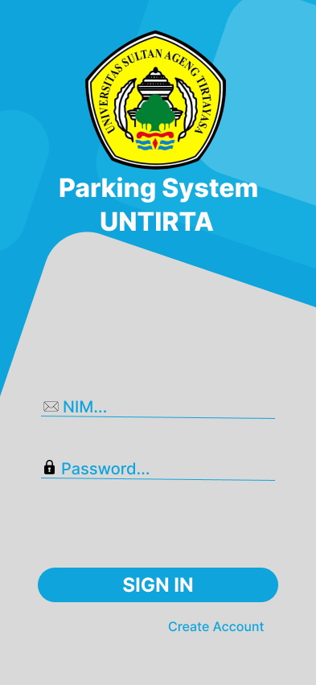
Tampilan Sign in

Slide 9
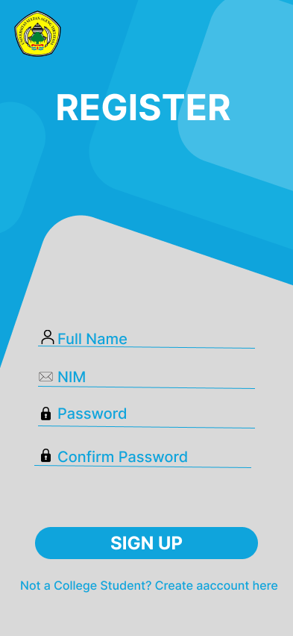
Tampilan Registrasi

Slide 10

Tampilan Registrasi (non-mahasiswa

Slide 11
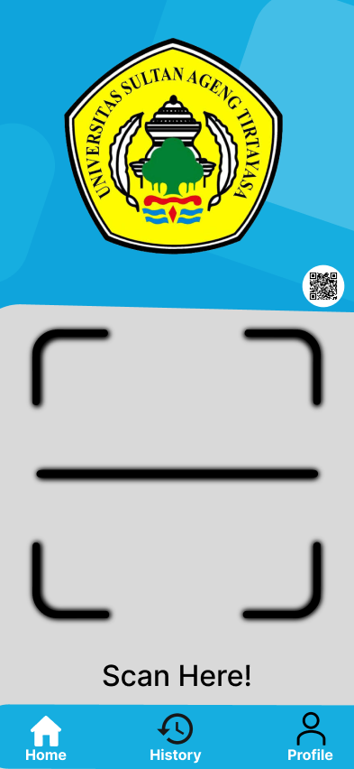
Tampilan scan QR

Slide 12
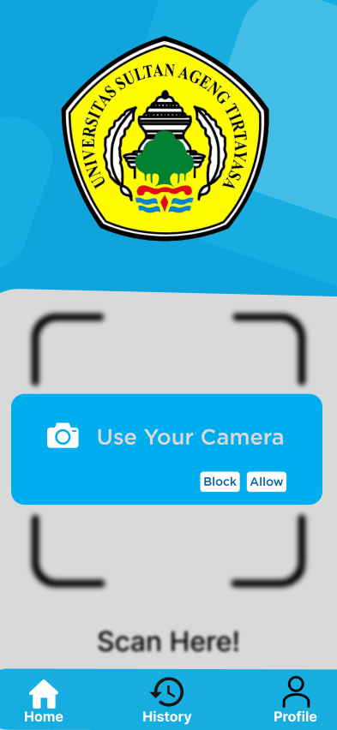
Tampilan scan QR (meminta izin)

Slide 13
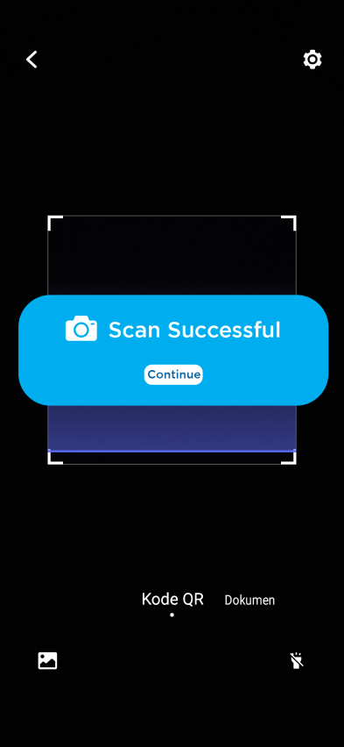
Tampilan scan QR (berhasil)

Slide 14
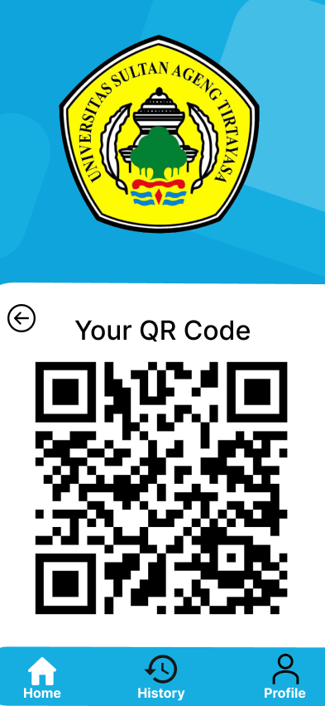
Tampilan QR

Slide 15
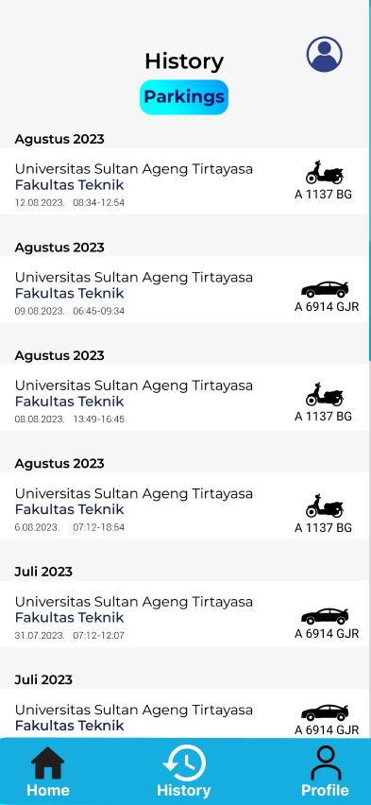
Tampilan History

Slide 16
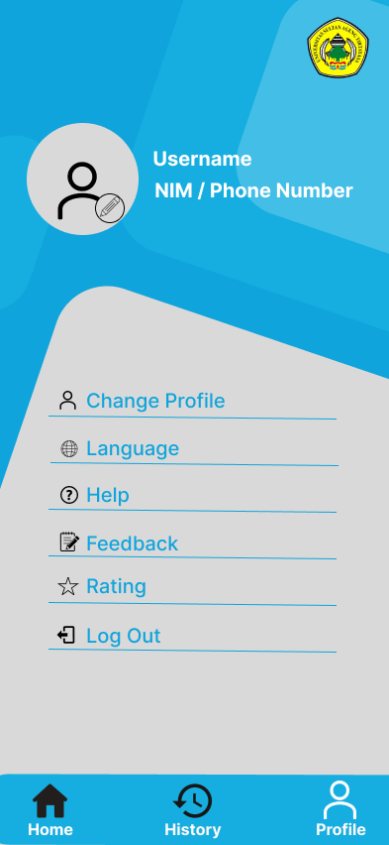
Tampilan Menu Profile

Slide 17
Thanks!
Do you have any questions?

